Slide 1
JSP22
JSTL : JSP Standard Tag Library

Slide 2
새 프로젝트 작성
JSP22_JSTL
일단 프로젝트부터 만들기

Slide 3
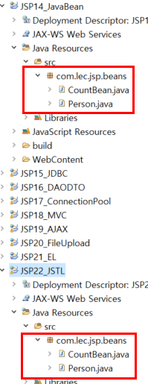
빈(bean) 클래스 복사

Slide 4
태그라이브러리? JSTL ?
JSP단점: HTML태그 + JSP태그가 혼재된 형태
가독성이 떨어짐
유지보수 어려움
JSTL
이를 보완하기 위해 개발자가 직접 태그 작성 가능함. 이를 커스텀태그 라 한다.
이러한 ‘커스텀 태그’들을 모아 태그 라이브러리 의 형태로 배포 되고 있고.
이러한 ‘태그라이브러리’중 가장 많이 사용하는 대표적인 것들을 모아놓은 것이 바로 JSTL (JSP Standard Tag Library) 입니다. (표준화 됨)
JSTL 은 논리적 판단, 반복문 처리, 데이터베이스 등의 처리 가능 결국, JSTL 을 사용하는 궁극적인 목적은 스크립트릿을 대체하기 위함.
JSTL은 ‘Tomcat컨테이너’에 기본으로 포함되어 있지 않으므로, 별도의 설치를 한 뒤 사용해야 함

Slide 5
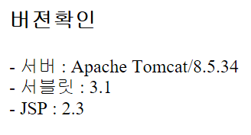
JSTL 설치전에 체크!
서블릿 버젼 확인 :
web.xml <web-app version=version="3.1">
서블릿 컨테이너에 맞는 버젼의 라이브러리가 있어야 함. 그렇지 않으면 어플리케이션에 수동으로 포함시켜야 함
서블릿 2.5이상 → JSTL 1.2
서블릿 2.4 → JSTL 1.1
JSTL 1.2 는 JSP 2.1 이상을 지원하는 웹 컨테이너를 요구하기 때문에 톰캣6 이상 버젼이나 JSP 2.1 이상 지원하는 컨테이너에서 사용해야 한다
JSP09 의 version.jsp 로도 확인 가능. →

Slide 6
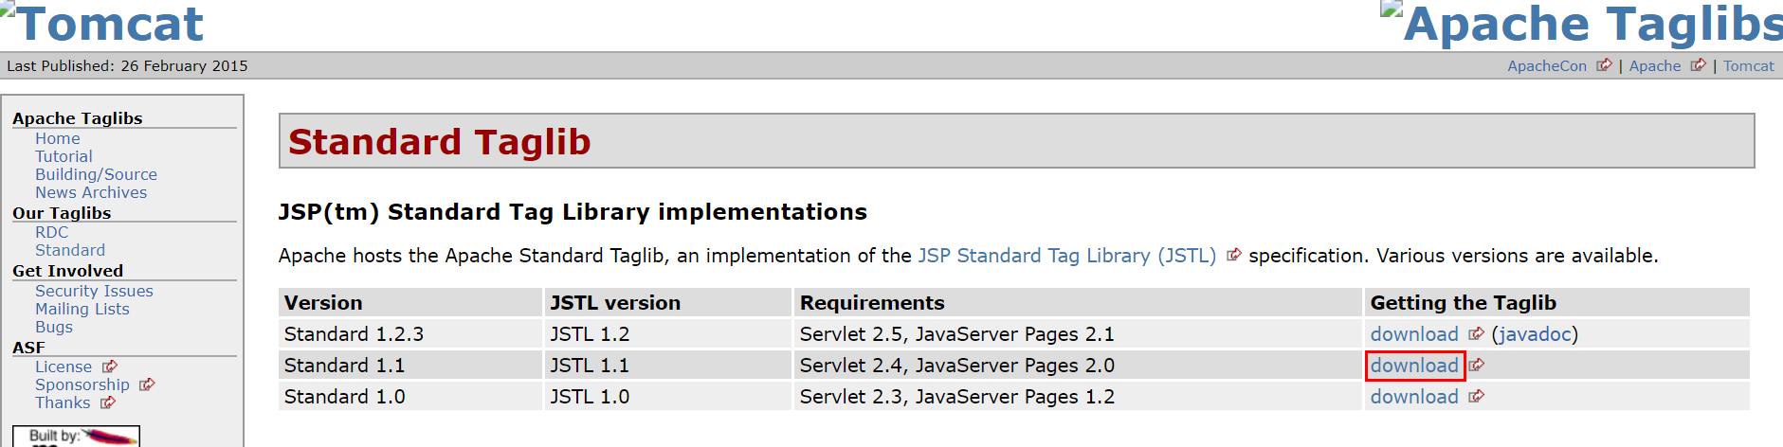
JSTL 1.1 설치 : 다운로드 (서블릿 2.4 이하)
http://tomcat.apache.org/taglibs/standard/
1.1 버젼 선택

Slide 7
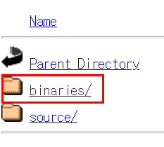
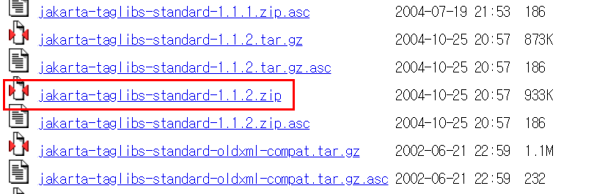
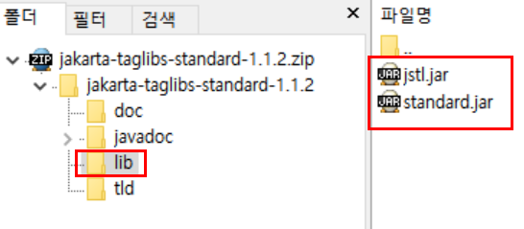
압축파일 안의lib 폴더안 내용

Slide 8
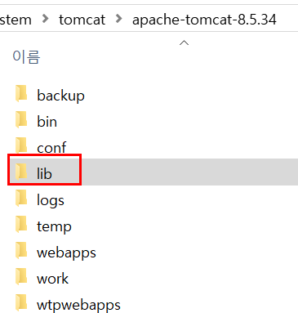
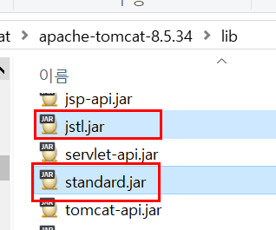
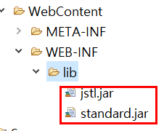
방법1. 아파치 서버 lib 에 복사 (추천)
방법2.
프로젝트 lib 에 복사
프로젝트의 lib 폴더에 두 jar 파일 복사

Slide 9
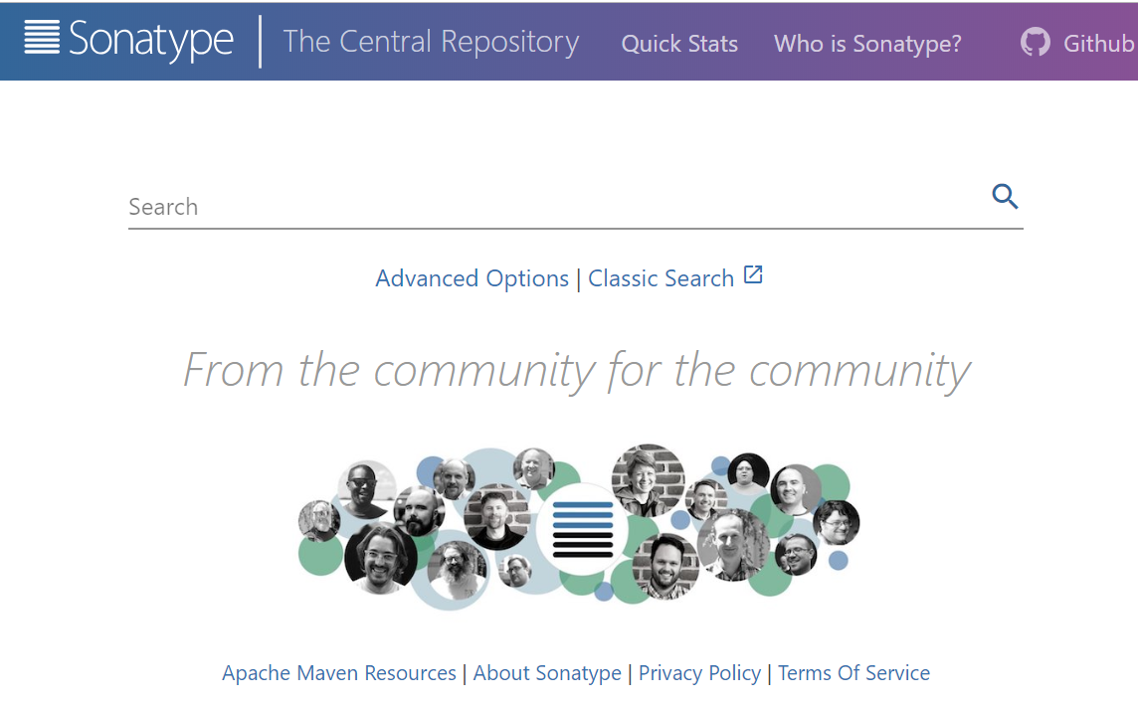
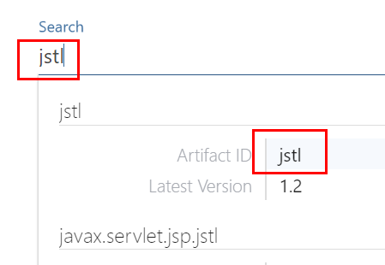
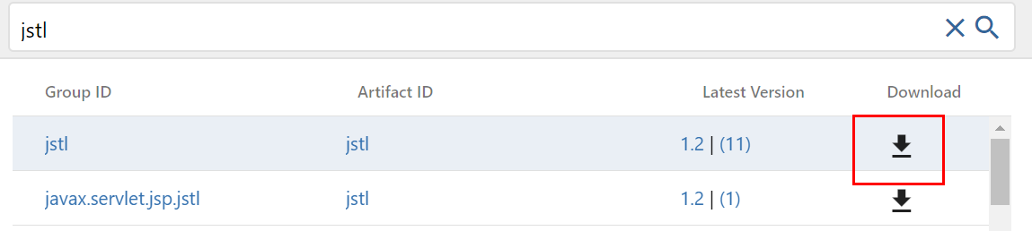
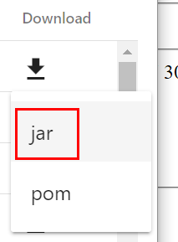

JSTL 1.2 설치 : 다운로드 (서블릿 2.5 이상)
https://search.maven.org/#browse%7C-658715035

Slide 10
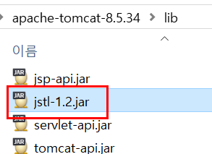
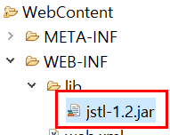
방법1. 아파치 서버 lib 에 복사 (추천)
방법2.
프로젝트 lib 에 복사
프로젝트의 lib 폴더에 두 jar 파일 복사

Slide 11
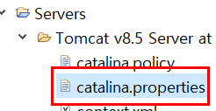
JSTL 가동전에 잠깐!
catalina.properties 파일에서 jarsToSkip 을 \*.jar 로 세팅해 놓았다면 다시 원위치 시킨다음 server 를 stop, start 해야 JSTL 라이브러리가 작동한다 (하긴한다..)
tomcat.util.scan.StandardJarScanFilter.jarsToSkip=\*.jar
tomcat.util.scan.StandardJarScanFilter.jarsToSkip=\
이렇게 하면, 이클립스 개발 단계에서 서버 start 할때마다. 느려지는 증상 다시 발생… 그래서, 위와 같이 하지 말고 아래와 같이 jstl 관련 jar만 스캔대상 추가하가.
tomcat.util.scan.StandardJarScanFilter.jarsToScan=\jstl-*.jar
단. 위와 같은 경우는 jstl 의 jar 파일명이 jstl- 로 시작하는 경우 한정

Slide 12
JSTL 라이브러리
JSTL에서는 다섯 가지의 태그 라이브러리를 제공 합니다. ( Core, XML Processing, I18N formatting, SQL, Functions )
taglib | 주요기능 | URI | Prefix | ex
Core | 변수지원, 흐름제어, URL처리 | http://java.sun.com/jsp/jstl/core | c | <c:action
XML Processing | XML코어, 흐름제어, XML변환 | http://java.sun.com/jsp/jstl/xml | x | <x:action
I18N formatting | 국제화, 지역, 메세지 형식 숫자 및 날짜 형식 | http://java.sun.com/jsp/jstl/fmt | fmt | <fmt:action
SQL | 데이터베이스 | http://java.sun.com/jsp/jstl/sql | sql | <sql:action
Functions | 컬렉션 처리 String 처리 | http://java.sun.com/jsp/jstl/functions | fn | <fn:function()
** 이번강의 에서는 Core 관련된 것들중 몇가지만 살펴봅니다. 나머지는 구글링 하면서 습득해봅시다.

Slide 13
Core 태그 라이브러리
새로운 JSP 파일 생성 : jstl1.jsp 그리고, 상단에 위 코드 삽입후. 실행해보자… 에러가 안나야 할텐데..
기본적인 라이브러리 : 출력, 제어문, 반복문 같은 기능 포함 사용하기 위해서는 아래와 같이 taglib 지시자 사용
core 라이브러리
지금부터는 액션태그 접두사(prefix) 에 c 를 사용함으로 core 라이브러리 액션 사용 가능.
Notes:
<%@ taglib prefix="c" uri="http://java.sun.com/jsp/jstl/core"%>

Slide 14
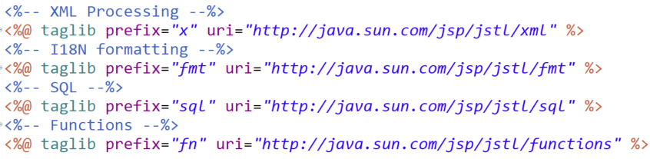
그 밖의 태그 라이브러리
prefix 는 이것 말고 다른걸로 지정해도 되나… 일반적으로 JSTL 사용자들 사이에서 많이 사용하는 prefix 임.
Notes:
<%-- XML Processing --%>
<%@ taglib prefix="x" uri="http://java.sun.com/jsp/jstl/xml" %>
<%-- I18N formatting --%>
<%@ taglib prefix="fmt" uri="http://java.sun.com/jsp/jstl/fmt" %>
<%-- SQL --%>
<%@ taglib prefix="sql" uri="http://java.sun.com/jsp/jstl/sql" %>
<%-- Functions --%>
<%@ taglib prefix="fn" uri="http://java.sun.com/jsp/jstl/functions" %>

Slide 15
Core 태그 라이브러리
기능분류 | 태그 | 설명
변수지원 | set | JSP에서 사용할 변수 설정
 | remove | 설정한 변수 제거
흐름제어 | if | 조건에 따라 내부코드 수행
 | choose | 다중 조건 처리
 | forEach | 배열, 컬렉션 처리
 | forTokens | 구분자로 분리된 각각의 토큰 처리
URL처리 | import | URL 사용하여 다른 자원의 결과 삽입
 | redirect | 지정한 경로로 리다이렉트
 | url | URL 재작성
기타태그 | catch | 예외 처리
 | out | JspWriter 에 출력
가장 많이 쓴다!!!

Slide 16
JSP 파일 생성
jstl2_core.jsp jstl3_core.jsp jstl4_bean.jsp
생성후 core 라이브러리 포함 해주세요

Slide 17
변수설정 태그: set, remove
기본값: page

Slide 18
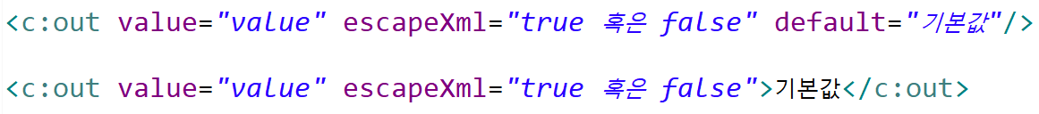
출력태그 : out
< | &lt;
> | &gt;
& | &amp;
‘ | &#039;
“ | &#034;
escapeXml 값이 true 인 경우 변환되는 문자

Slide 19
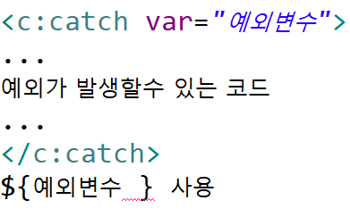
예외 태그 catch

Slide 20
흐름제어 태그 : if, choose, forEach ...
JSTL 에서 가장 많이 쓰는 태그 (JSTL 을 사용하는 이유!) JSP 에서 스크립트코드로 if-else 블록, for 반복문

Slide 21
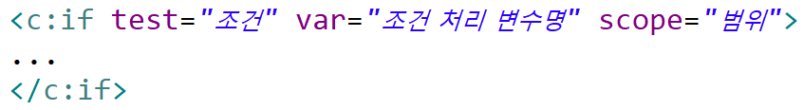
<c:if> 태그

Slide 22
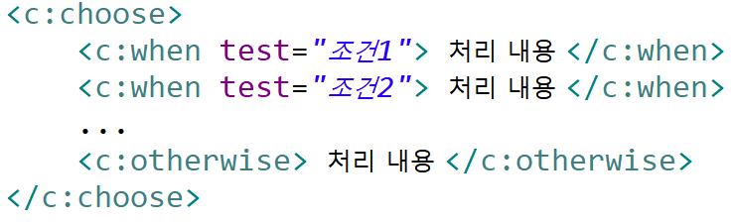
<c:choose> <c:when> <c:otherwise>
switch ~ case ~ default 와 거의 동일하게 동작

Slide 23
<c:forEach>
배열, Collection, Map 에 저장된 값들을 순차적으로 처리 (간편하게!)
varStatus 변수 속성값
index : 루프실행에서 현재 인덱스
count : 루프 실행 횟수
begin : begin 속성값
end : end 속성값
step : step 속성값
first : 현재 실행이 첫번째 인 경우 true
last : 현재 실행이 끝인 경우 true
current : 컬렉션 중 현재 루프에 사용할 객체

Slide 24
JSTL, EL 연습

Slide 25
가장 JSP 다운 코드를 향해
JSTL, EL 에 익숙해지면 코드 가독성이 매우 좋아지고 간결해집니다.
오늘날 현업 JSP 코드에서는 JSTL, EL 은 기본적으로 사용합니다.
게다가 Spring 프레임웍에서는 거의 필수처럼 사용됩니다.

Slide 26
게시판 예제를 JSTL, EL 버젼으로 바꾸기
JSP18_MVC 의 주요 파일들 복사해온뒤 JSTL, EL 버젼으로 바꾸어 봅시다
Controller, Java 클래스들
라이브러리
JSP 뷰 파일들.

Slide 27
뷰 파일 작업
list.jsp writeOk.jsp view.jsp update.jsp updateOk.jsp deleteOk.jsp 순으로 작업해보자.
동작 확인 해보고
JSTL 을 사용하기 이전 버젼과
JSTL, EL 을 적용한 버젼을 비교해보자.

